Slide 1
Образовательная игра “TuTMusic”. Проект команды Debugers.
Проданчук Семён;
Васькин Кирилл;
Темняков Вячеслав.

Slide 2
Предметная область нашей работы
Написание современной музыки

Slide 3
Проблема, которую решает наш проект
Обучение созданию современной музыки на ранних этапах становления музыкантом.

Slide 4
Цель проекта
Разработка windows приложения, образовательной игры для создания и написание музыкальных треков.

Slide 5
Роли в команде
Проданчук Семён– тимлид, главный дизайнер. В обязанности входит создание дизайн-макетов, выделение стейкхолдеров и юзеркейсов.
Васькин Кирилл- технический специалист. Ответственный за техническое задание и подготовку презентации.
Темняков Вячеслав– специалист по продакшену. Обязанности: анализ рынка, помощь в подготовке презентации.

Slide 6
О проекте
Это консольное приложение, которое в кратчайшие сроки научит вас азам написания музыки

Slide 7
Анализ рынка
Конкуренты:
Обучающие видеоролики на платформе YouTube;
Школы обучения диджейскому мастерству

Slide 8
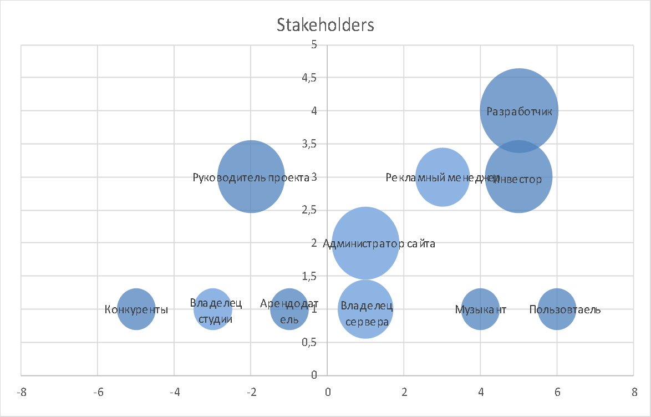
Стейкхолдеры
Инвестор
Конкуренты
Руководитель проекта
Разработчик
Пользователь
Музыкант
Арендодатель
Владелец сервера
Рекламный менеджер

Slide 9
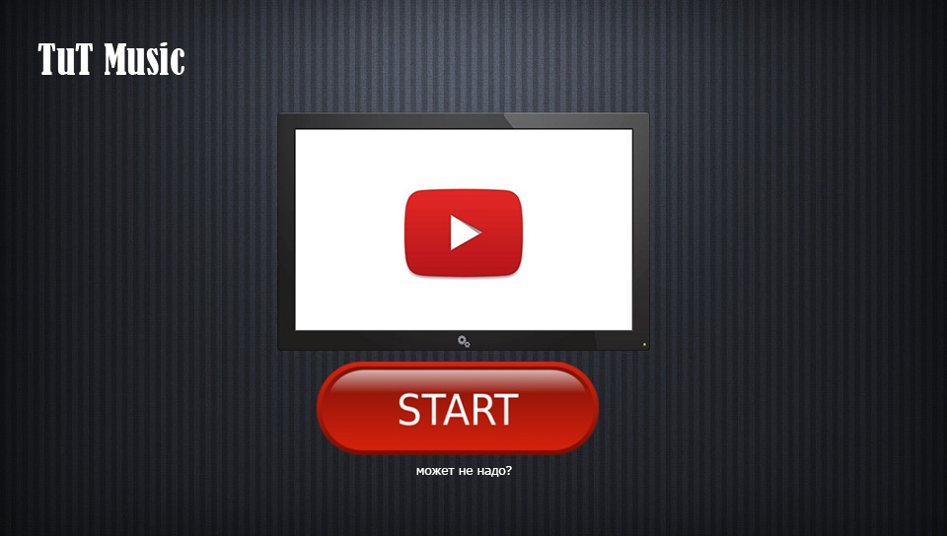
Интерфейс приложения
Стартовый экран и выбор уровня сложности

Slide 10
Интерфейс приложения
Ход игры

Slide 11
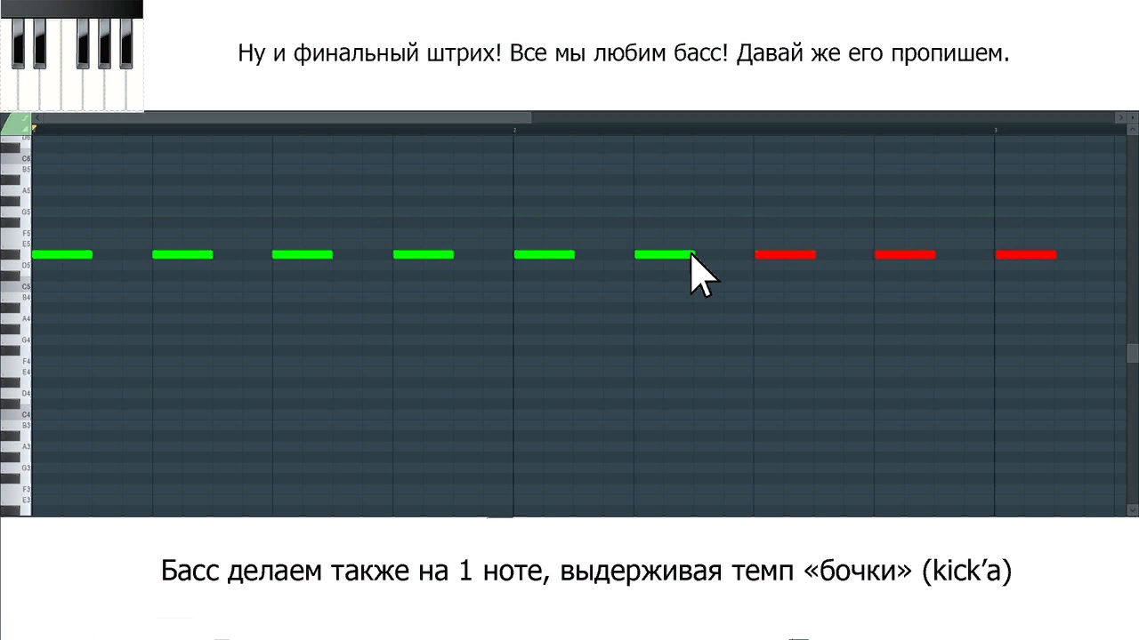
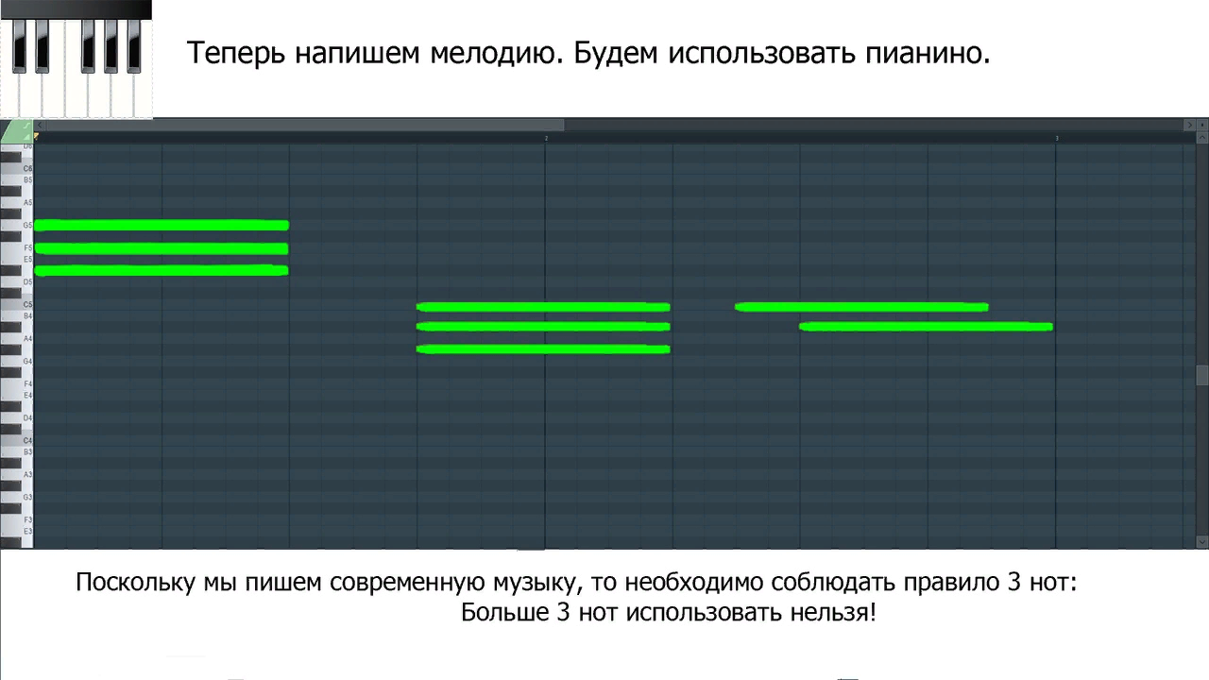
Интерфейс приложения
Написание мелодии

Slide 12
Стек технологий
C#
.NET
Figma
Photoshop

Slide 13
Юзкейсы
№ шага | Действующее лицо | Шаг | Комментарий
1 | Игра (наш проект) | Запускается в окне браузера
2 | Пользователь | Нажимает на кнопку “СТАРТ”
2. | Пользователь | Также может нажать на видеогайд прикрепленный на той же странице
3 | Игра | Предлагает выбрать уровень сложности | Их всего три: новичок, любитель и ветеран
4 | Пользователь | Выбирает уровень (новичок, к примеру)
5 | Игра | Предлагает написать самый простой минус в стиле современной поп-музыки
5.1 | Игра | Предлагает прописать ударные | Бочка (kick),хлопки (claps)
 | Игра | Предлагает прописать простую мелодию | Пианино на 2 нотах
6 | Пользователь | Выполняет все действия
7 | Игра | Компилирует все в один трек | Для новичка это делается автоматически
8 | Пользователь | Наслаждается результатом | Готовый минус

Slide 14
Спасибо за внимание!

